Slide 1

234560
Testing
in
Software Life Cycle Development

Slide 2
Agenda
Duration: ~2 Hours
Purpose: Kiểm thử trong vòng đời phát triển phần mềm
Content:
Mô hình phát triển phần mềm
Mức độ kiểm thử
Các loại kiểm thử

Slide 3
Agenda
Mô hình phát triển phần mềm (Software development model)
Mô hình thác nước (Waterfall model)
Mô hình chữ V (V model)
Mô hình chữ W (W model)
Mô hình Agile (Agile)

Slide 4

Mô hình thác nước
1. Xác định yêu cầu
2. Phân tích
3. Thiết kế
4. Cài đặt
5. Kiểm thử
6. Vận hành & bảo trì

Slide 5
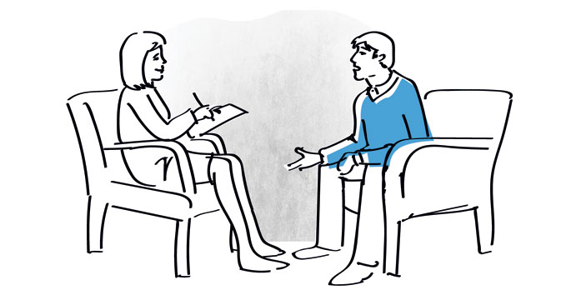
Mô hình thác nước
1. Pha xác định yêu cầu
What …?
How…?
I need…
I want…
Gặp gỡ khách hàng để thu thập thông tin yêu cầu phần mềm.
Out put: Tài liệu đặc tả yêu cầu nghiệp vụ (Business requirement specification - BRS)

Slide 6

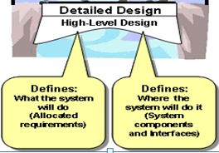
Mô hình thác nước
2. Pha phân tích hệ thống
BA: Viết yêu cầu nghiệp vụ
Out put: Tài liệu đặc tả yêu cầu hệ thống (Software Requirement Specification)

Slide 7
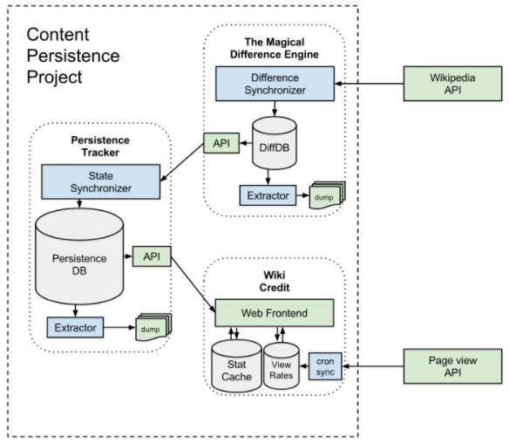
Mô hình thác nước
3. Pha thiết kế hệ thống
SA thiết kế hệ thống bao gồm:
- Tài liệu thiết kế mức cao (High level design)

Slide 8
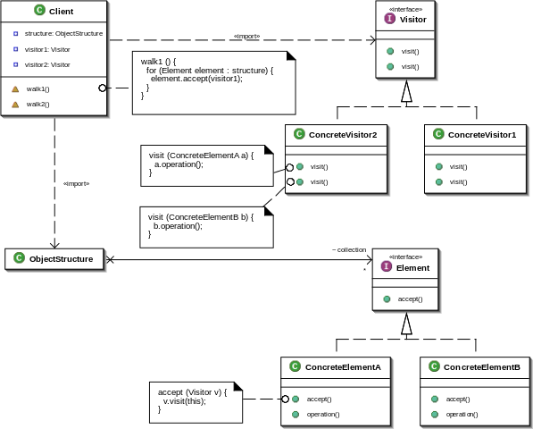
Mô hình thác nước
3. Pha thiết kế hệ thống
SA thiết kế hệ thống bao gồm:
Tài liệu thiết kế mức chi tiết (Detail design)

Slide 9

Mô hình thác nước
4. Pha cài đặt
Lập trình viên thực hiện coding, unit test dựa vào tài liệu design.

Slide 10

Mô hình thác nước
5. Pha kiểm thử
Tester thực hiện kiểm thử phần mềm để tìm bug và chứng mình phần mềm đáp ứng yêu cầu của khách hàng.

Slide 11


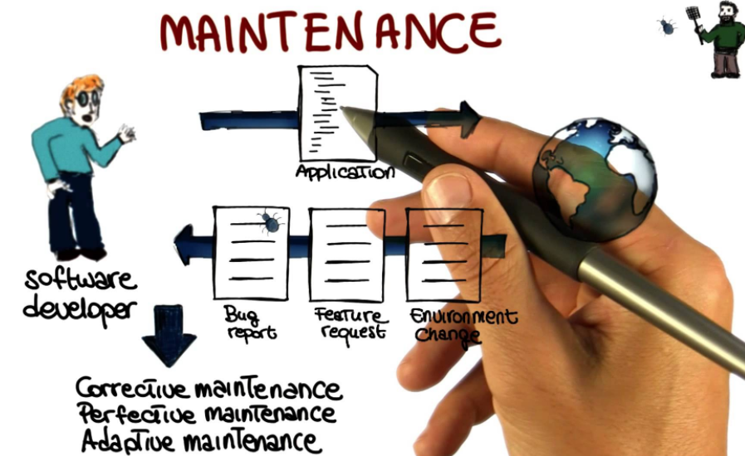
Mô hình thác nước
6. Pha vận hành và bảo trì
Bàn giao sản phẩm cho khách hàng sử dụng
Tiếp nhận lỗi, yêu cầu sửa đổi (nếu có).

Slide 12
Mô hình thác nước
Mô tả:
Thực hiện tuần tự từng giai đoạn
Kiểm thử là một giai đoạn độc lập, hoạt động kiểm thử chỉ được thực hiện sau pha cài đặt
Áp dụng: Các dự án không thường xuyên bị thay đổi yêu cầu
Ưu điểm:
Dễ sử dụng, dễ tiếp cận
Các giai đoạn và hoạt động được xác định rõ ràng
Nhược điểm:
Ít tính linh hoạt
Chi phí sửa chữa, thay đổi rất cao

Slide 13

Mô hình chữ V
Validation
Verification

Slide 14
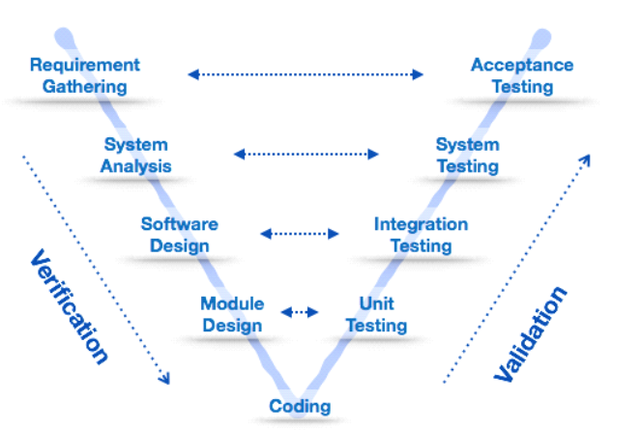
Mô hình chữ V

Slide 15
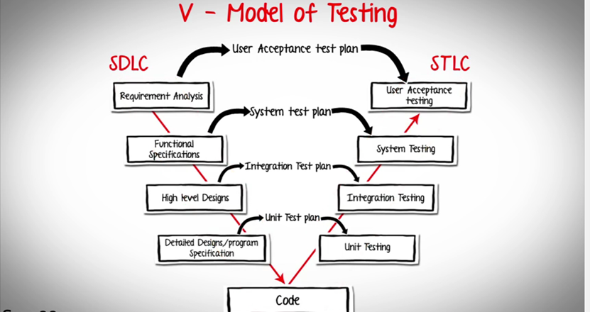
Mô hình chữ V

Slide 16
Mô hình chữ V
Mô tả: Là mô hình mở rộng của mô hình thác nước
Verfification: là hoạt động review (kỹ thuật kiểm tra tĩnh) → Kiểm tra xem “chúng tôi xây dựng sản phẩm đúng không?”
Validation: là hoạt động thực hiện test thực tế (kỹ thuật kiểm tra động → Kiểm tra xem “chúng tôi xây dựng đúng sản phẩm không?”
Notes:
https://viblo.asia/p/dinh-nghia-phan-biet-su-khac-nhau-giua-verification-va-validation-oOVlYEJvl8W

Slide 17
Mô hình chữ V
Ưu điểm
- Quá trình phát triển và quy trình quản lý có tính tổ chức và hệ thống.
- Hoạt động tốt cho các dự án có quy mô vừa và nhỏ.
- Kiểm tra bắt đầu từ khi bắt đầu phát triển vì vậy sự mơ hồ được xác định ngay từ đầu.
- Dễ dàng quản lý vì mỗi giai đoạn có các mục tiêu và mục tiêu được xác định rõ ràng.
Notes:
https://viblo.asia/p/dinh-nghia-phan-biet-su-khac-nhau-giua-verification-va-validation-oOVlYEJvl8W

Slide 18
Mô hình chữ V
Nhược điểm
- Không thích hợp cho các dự án lớn và phức tạp
- Không phù hợp nếu các yêu cầu thường xuyên thay đổi.
- Không có phần mềm làm việc được sản xuất ở giai đoạn trung gian.
Notes:
https://viblo.asia/p/dinh-nghia-phan-biet-su-khac-nhau-giua-verification-va-validation-oOVlYEJvl8W

Slide 19
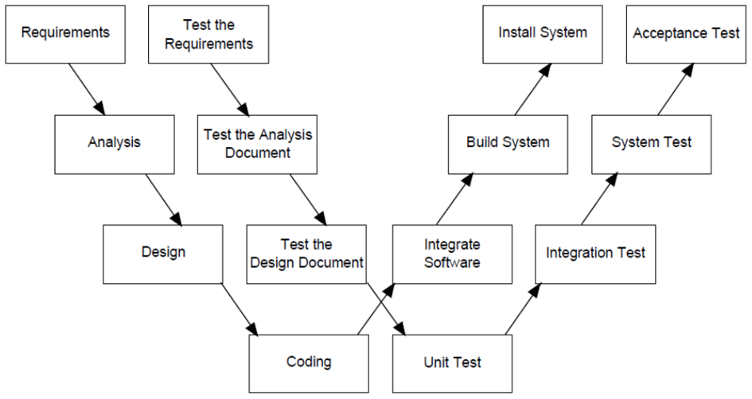
Mô hình W
Notes:
https://viblo.asia/p/dinh-nghia-phan-biet-su-khac-nhau-giua-verification-va-validation-oOVlYEJvl8W

Slide 20
Mô hình chữ W
Mô hình chữ W (W-model) là mô hình được phát triển dựa trên mô hình chữ V.
Nếu như trong mô hình V chỉ tập trung vào kiểm thử động (dynamic testing), không chú trọng đến lợi ích và hiệu quả của kiểm thử tĩnh (static testing) như: đánh giá, kiểm tra và phân tích code thì mô hình W nhằm giải quyết những thiếu sót trong mô hình V.
Notes:
https://viblo.asia/p/dinh-nghia-phan-biet-su-khac-nhau-giua-verification-va-validation-oOVlYEJvl8W

Slide 21
Mô hình chữ W
Trong mô hình W ta thấy được kỹ thuật kiểm thử tĩnh được áp dụng trong đoạn đầu của sự phát triển. Tất cả các hoạt động của quá trình phát triển phần mềm ánh xạ đến một hoạt động kiểm thử. Các mô hình W đặt quá trình trình kiểm thử bình đẳng với quá trình phát triển phần mềm.
Notes:
https://viblo.asia/p/dinh-nghia-phan-biet-su-khac-nhau-giua-verification-va-validation-oOVlYEJvl8W

Slide 22
Mô hình Agile
Phương thức phát triển phần mềm Agile là một tập hợp các phương thức phát triển lặp và tăng dần. Trong đó, các yêu cầu và giải pháp được phát triển thông qua sự liên kết cộng tác giữa các nhóm tự quản và liên chức năng.
Agile là cách thức làm phần mềm linh hoạt để làm sao đưa sản phẩm đến tay người dùng càng nhanh càng tốt càng sớm càng tốt.
Agile được xem như là sự cải tiến so với những mô hình cũ.
Notes:
https://viblo.asia/p/dinh-nghia-phan-biet-su-khac-nhau-giua-verification-va-validation-oOVlYEJvl8W

Slide 23
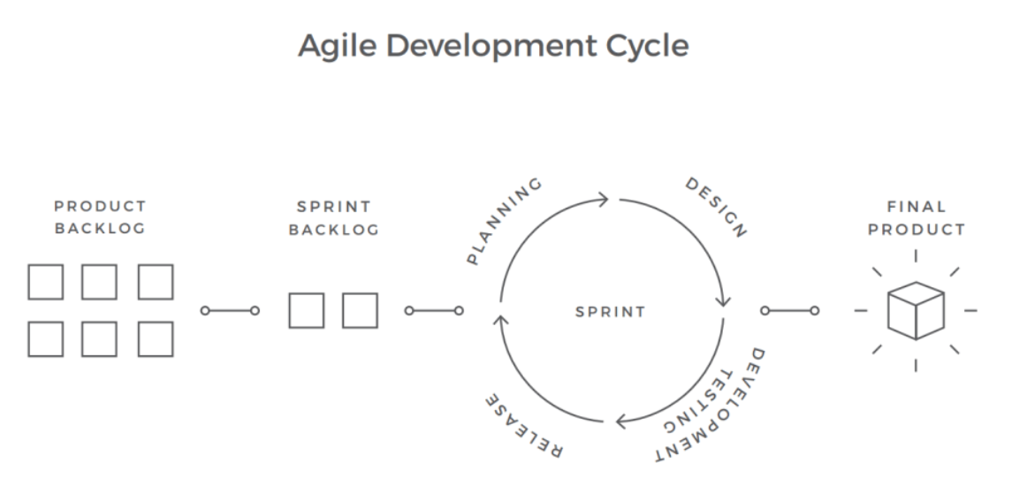
Mô hình Agile

Slide 24
Mô hình Agile
Ưu điểm
- Thích hợp cho các dự án nhỏ, có yêu cầu thường xuyên thay đổi.
- Rút ngắn thời gian phát hành sản phẩm
- Tăng tinh thần đồng đội
- Giảm thiểu rủi ro

Slide 25
Mô hình Agile
Nhược điểm
- Thiếu sự nhấn mạnh về tài liệu và thiết kế cần thiết
- Quy mô nhân lực chỉ phù hợp cho dự án từ 7 đến 10 người.
- Số lượng yêu cầu có thể nhiều và khó quản lý nếu nó bao gồm nhiều khía cạnh khác nhau về dự án

Slide 26
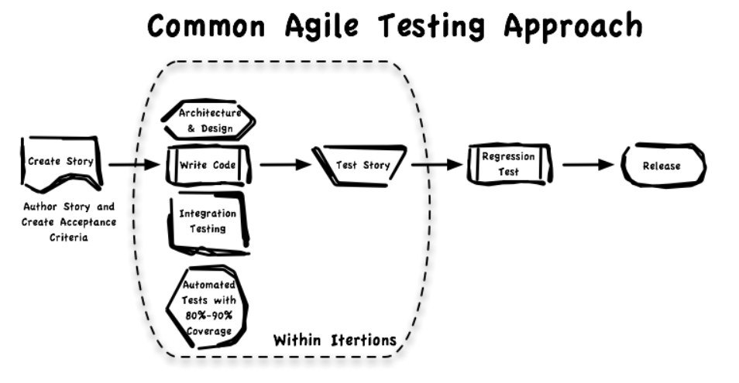
Mô hình Agile

Slide 27
Mức độ kiểm thử (Test level)
Unit Testing
Integration Testing
System Testing
UAT Testing

Slide 28

Unit Testing
Unit testing: cô lập từng thành phần của chương trình để:
- Tìm bug
- Chứng minh các bộ phận riêng lẻ chính xác về các yêu cầu chức năng
A unit: là một phần nhỏ nhất có thể test được của ứng dụng như functions, classes, procedures, interfaces...

Slide 29

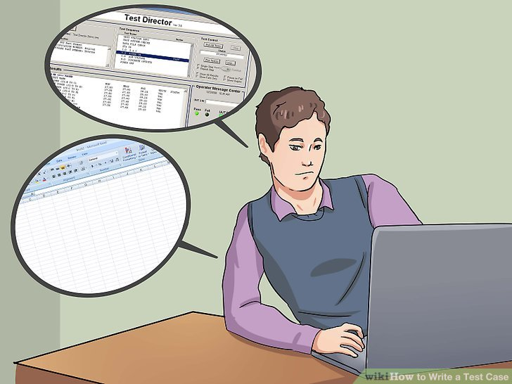
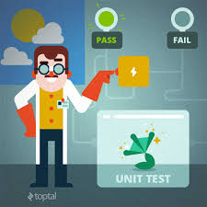

Unit Testing
Cách thực hiện 1: Theo phương pháp truyền thống
Code -> Viết test case -> thực hiện test -> Đánh giá kết quả test, nếu fail thì thực hiện fix bug rồi test lại.
WRITING TEST CASE
FAIL

Slide 30
Unit Testing
Cách thực hiện 2: Theo phương pháp TDD
Viết test case -> Code -> Thực hiện test -> Đánh giá kết quả test: nếu fail thì thực hiện fix bug rồi test lại; Nếu pass thì thinking việc add thêm test case và lại tiếp tục thực hiện các bước trên cho tới khi development kết thúc.
ADD TEST CASE
PASS
FAIL
Notes:
TDD: Test Driven Development

Slide 31
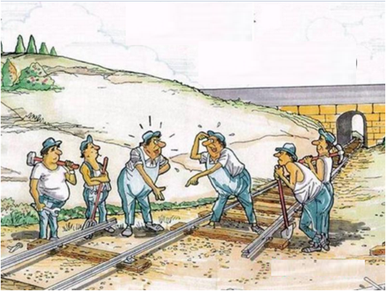
INTEGRATION TESTING

Slide 32
INTEGRATION TESTING
Kiểm thử tích hợp nhằm phát hiện lỗi giao tiếp xảy ra giữa các thành phần cũng như lỗi của bản thân từng thành phần (nếu có).
Thành phần có thể là:
Các module
Các ứng dụng riêng lẻ
Các ứng dụng client/server trên một mạng

Slide 33
INTEGRATION TESTING
Integration Test có 2 mục tiêu chính:
Phát hiện lỗi giao tiếp xảy ra giữa các Unit.
Tích hợp các Unit đơn lẻ thành các hệ thống nhỏ (subsystem) và cuối cùng là nguyên hệ thống hoàn chỉnh (system) chuẩn bị cho kiểm tra ở mức hệ thống (System Test).

Slide 34

INTEGRATION TESTING

Slide 35
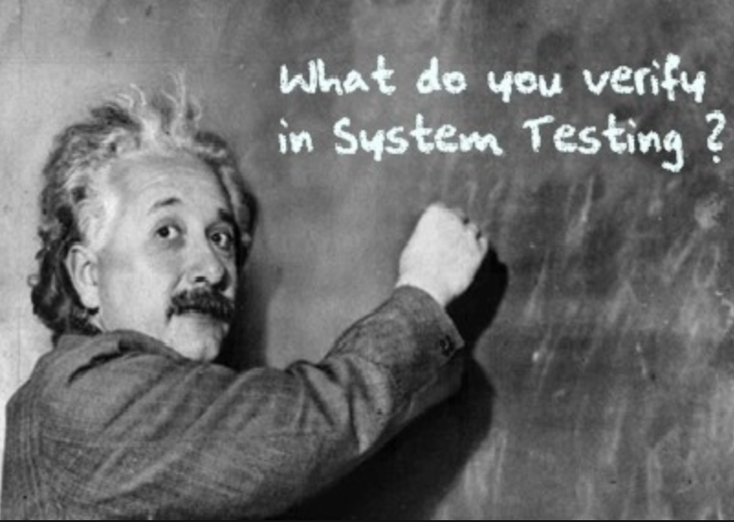
SYSTEM TEST

Slide 36

SYSTEM TEST
Kiểm thử hệ thống là một mức của tiến trình kiểm thử phần mềm khi các module và tích hợp các module đã được test.
Mục tiêu của kiểm thử hệ thống là để đánh giá phần mềm có tuân thủ theo các yêu cầu đã đưa ra không.

Slide 37
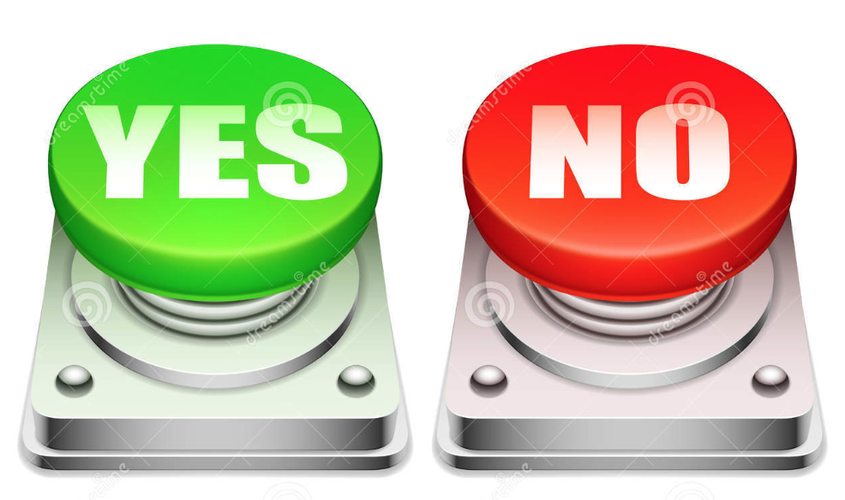
ACCEPTANCE TEST

Slide 38
ACCEPTANCE TEST
Kiểm thử chấp nhận là một cấp độ trong tiến trình kiểm thử phần mềm nhằm kiểm thử hệ thống về khả năng chấp nhận được.
Mục tiêu của kiểm thử này là để đánh giá sự tuân thủ của hệ thống với các yêu cầu nghiệp vụ và thẩm định xem đã có thể chấp nhận để bàn giao chưa.
Kiểm thử chấp nhận được khách hàng thực hiện (hoặc ủy quyền cho một nhóm thứ ba thực hiện).

Slide 39
ACCEPTANCE TEST
Gồm 2 loại là:
Alpha Test, người dùng kiểm thử phần mềm ngay tại nơi phát triển phần mềm, lập trình viên sẽ ghi nhận các lỗi hoặc phản hồi, và lên kế hoạch sửa chữa.
Beta Test, phần mềm sẽ được gửi tới cho người dùng để kiểm thử ngay trong môi trường thực, lỗi hoặc phản hồi cũng sẽ gửi ngược lại cho lập trình viên để sửa chữa.
Notes:
Chú ý: Tùy yêu cầu và đặc trưng của từng hệ thống, tuỳ khả năng và thời gian cho phép của dự án, khi lập kế hoạch, trưởng dự án sẽ quyết định áp dụng những loại kiểm tra nào.

Slide 40
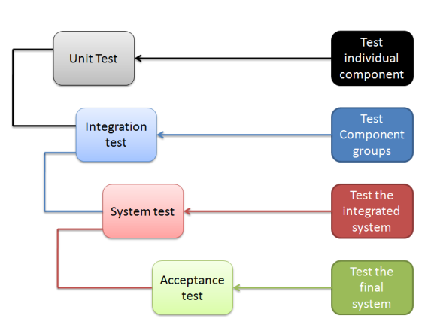
Mức độ kiểm thử
Tổng hợp: Khái niệm

Slide 41
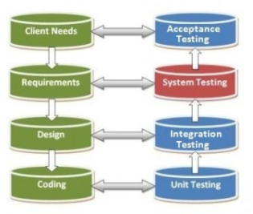
Mức độ kiểm thử
Tổng hợp: Mục đích

Slide 42
CÁC LOẠI KIỂM THỬ
(TEST TYPES)
Functional testing
Non-functional testing
Structure testing
Regression testing

Slide 43
FUNCTIONAL TESTING
Định nghĩa:
Function: Là chức năng của hệ thống
Functional tesing: Là một loại kiểm thử hộp đen (black box), được test bằng cách nhập vào các giá trị nhập và kiểm tra kết quả đầu ra, và ít quan tâm đến cấu trúc bên trong của ứng dụng.
Test case được dựa trên đặc tả của ứng dụng phần mềm/thành phần đang test.

Slide 44
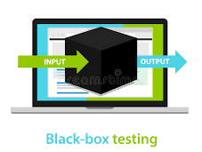
FUNCTIONAL TESTING
Định nghĩa:

Slide 45
FUNCTIONAL TESTING
Test những gì?
- Mainline functions: Test chức năng chính của hệ thống
- Basic Usability: Kiểm tra xem user có dễ dàng thực hiện các thao tác trên màn hình không (ở mức basic)
- Error Conditions: Kiểm tra xem nội dung thông báo lỗi có hiển thị đúng không

Slide 46
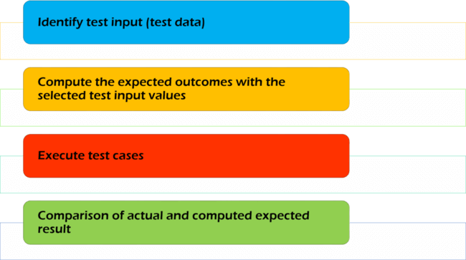
FUNCTIONAL TESTING
Test như thế nào?
1
2
3
4

Slide 47
NON-FUNCTIONAL TESTING
Loại kiểm thử này tập trung vào các khía cạnh phi chức năng của ứng dụng. Ví dụ như:
Ứng dụng làm việc trong điều kiện bình thường thế nào?
Hệ thống sẽ xử lý sao khi có quá nhiều người truy cập đồng thời?
Tính bảo mật của hệ thống thế nào?
….

Slide 48
NON-FUNCTIONAL TESTING
Một vài loại Kiểm thử phi chức năng:
Performance testing (Kiểm thử hiệu năng):
Để xác định tốc độ của hệ thống có thể đạt được với một khối lượng công việc cụ thể.
Nó có thể phục vụ nhiều mục đích khác nhau. Ví dụ như: Chứng minh hệ thống đáp ứng các tiêu chí về hiệu suất, so sánh hệ thống nào chạy nhanh hơn, hoặc tìm xem phần nào của hệ thống gây nên hiệu năng kém...
Notes:
Có nhiều nguyên nhân khác nhau, trong việc làm giảm hiệu năng của một phần mềm:
Sự chậm trễ mạng
Xử lý bên phía client
Xử lý transaction
Cân bằng tải giữa các máy chủ
Render dữ liệu

Slide 49
NON-FUNCTIONAL TESTING
Một vài loại Kiểm thử phi chức năng:
Load testing (Kiểm thử tải lượng):
Load testing được xây dựng để xác định được hiệu suất của hệ thống cả ở điều kiện thường, và trong điều kiện thử nghiệm (với lượng lớn user, lượng lớn dữ liệu...).
Nó giúp xác định khả năng hoạt động tối đa của một ứng dụng.
Notes:
Có nhiều nguyên nhân khác nhau, trong việc làm giảm hiệu năng của một phần mềm:
Sự chậm trễ mạng
Xử lý bên phía client
Xử lý transaction
Cân bằng tải giữa các máy chủ
Render dữ liệu

Slide 50
NON-FUNCTIONAL TESTING
Một vài loại kiểm thử phi chức năng:
Stress test (Kiểm thử áp lực):
Đánh giá xem hiệu suất của hệ thống có được như mong đợi sử dụng hết tài nguyên hay không. Ví dụ:
Thử nghiệm trên bộ nhớ thấp hoặc không gian đĩa thấp
Nhiều người dùng cùng truy cập vào một bộ dữ liệu
Notes:
Có nhiều nguyên nhân khác nhau, trong việc làm giảm hiệu năng của một phần mềm:
Sự chậm trễ mạng
Xử lý bên phía client
Xử lý transaction
Cân bằng tải giữa các máy chủ
Render dữ liệu

Slide 51
NON-FUNCTIONAL TESTING
Một vài loại Kiểm thử phi chức năng:
Usability test (Kiểm thử tính dễ sử dụng):
Người kiểm thử sẽ đóng vai trò trong vai trò người sử dụng từ đó đánh giá giao diện người dùng dễ dàng như thế nào.
Theo Nielsen, test usability được định nghĩa bởi 5 yếu tố: dễ sử dụng, dễ tìm hiểu , dễ nhớ, ít lỗi và thỏa mãn nhu cầu của người dùng.

Slide 52
NON-FUNCTIONAL TESTING
Một vài loại kiểm thử phi chức năng:
Security test (Kiểm thử bảo mật):
Kiểm thử bảo mật nhằm mục đích kiểm tra xem ứng dụng có được bảo mật không.
Đó là một quá trình để xác định rằng, hệ thống bảo vệ được dữ liệu và duy trì được chức năng như thiết kế ban đầu.

Slide 53
NON-FUNCTIONAL TESTING
Một vài loại kiểm thử phi chức năng:
Portability testing:
- Kiểu kiểm thử này quan tâm đến việc chạy phần mềm trên các môi trường khác nhau. Ví dụ như chuyển ứng dụng chạy từ Windows 2000 sang Windows 10.
- Kết quả là người ta sẽ đo lượng thời gian cần thiết để chuyển từ môi trường này sang môi trường khác và thời gian để cập nhật tài liệu.

Slide 54
STRUCTURE TESTING
Là test cấu trúc của hệ thống (system) hoặc thành phần (component)
Structure testing thường được gọi là kiểm thử hộp trắng

Slide 55
REGRESSION TESTING
Là một dạng kiểm thử phần mềm để xác minh rằng phần mềm đã được phát triển và kiểm thử từ trước vẫn sẽ hoạt động chính xác sau khi bị thay đổi hoặc giao tiếp với các phần mềm khác.
Thay đổi có thể gồm cải tiến phần mềm, bản vá lỗi, thay đổi cấu hình...

Slide 56
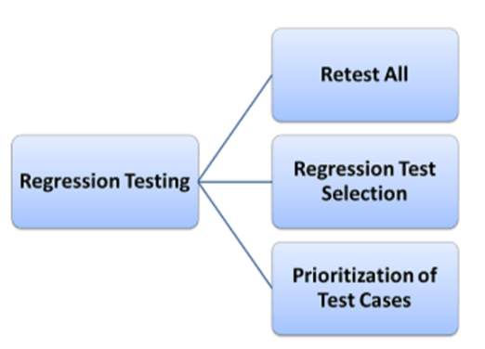
REGRESSION TESTING
Lựa chọn Regression testing:

Slide 57
QUESTIONS
AND
ANSWERS

